Slide 1
Sustracción de números hasta el 10
1° básico A

Slide 2
Objetivo
Formas de restar
Estrategia contando hacia atrás.
Palabra clave: quitar.
Estrategia contando hacia adelante.

Slide 3
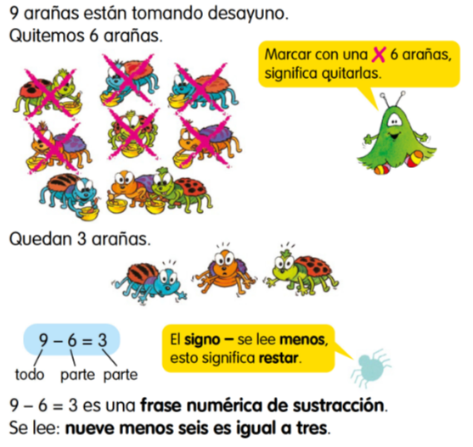
Actividad de Inicio:
Restar quitando

Slide 4
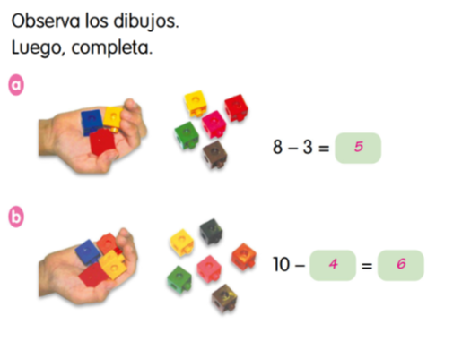
Práctica Guiada

Slide 5
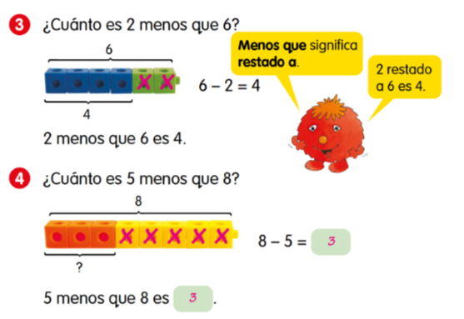
Práctica Guiada

Slide 6
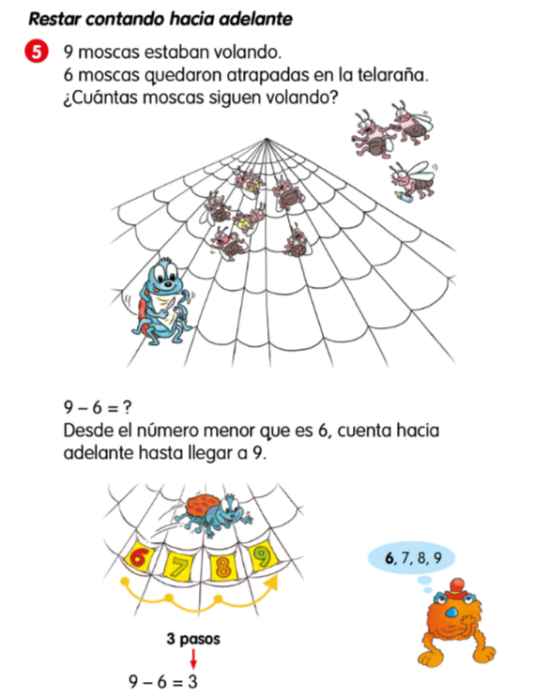
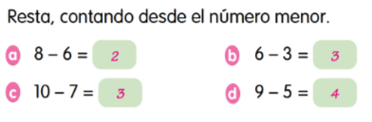
Restar contando hacia adelante

Slide 7
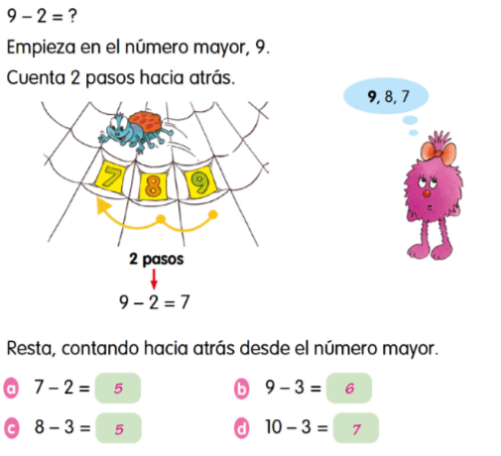
Restar contando hacia atrás

Slide 8
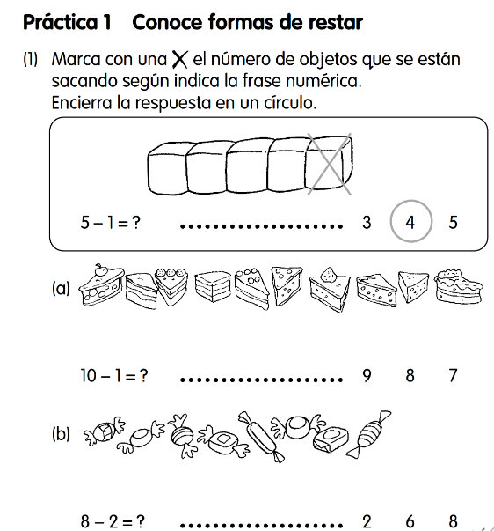
Práctica Independiente

Slide 9
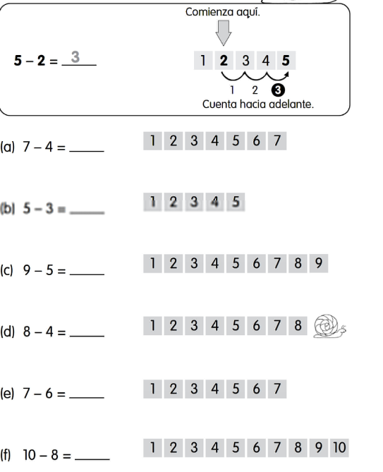
Practiquemos restas contando hacia adelante

Slide 10
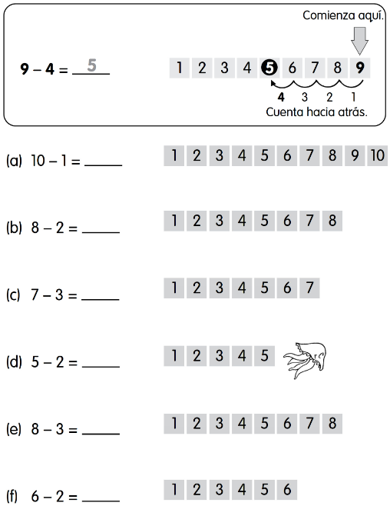
Practiquemos restas contando hacia atrás.

Slide 11
